Slide 1
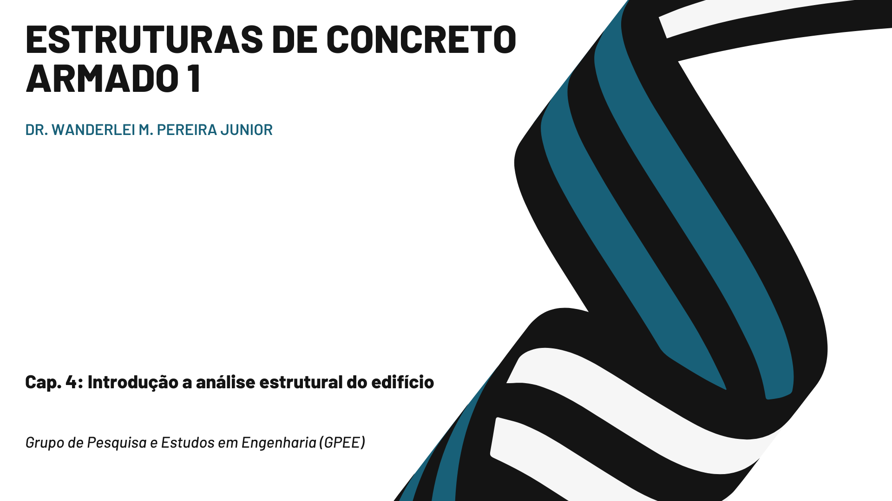

Slide 2

ESTRUTURAS DE CONCRETO ARMADO 1
São duas as perspectivas possíveis para análise de esforços em uma estrutura: (a) A análise linear; (b) A análise não linear.
A análise linear;
(b) A análise não linear.
Análise Não Linear Geométrica;
Análise Não Linear de Contato.
Análise Não Linear Física.
W. M. PEREIRA JUNIOR
2

Slide 3
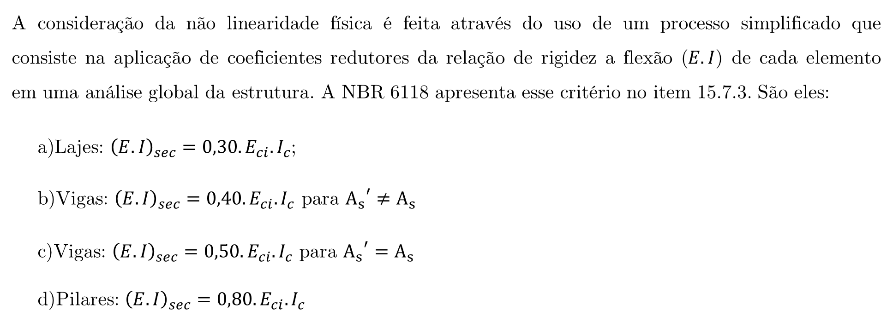
ESTRUTURAS DE CONCRETO ARMADO 1
A consideração da não linearidade física é feita através do uso de um processo simplificado que consiste na aplicação de coeficientes redutores da relação de rigidez a flexão ($E.I$) de cada elemento em uma análise global da estrutura. A NBR 6118 apresenta esse critério no item 15.7.3. São eles:
Lajes: ${\left(E.I\right)}_{sec}=0,30.E_{ci}.I_{c}$;
Vigas: ${\left(E.I\right)}_{sec}=0,40.E_{ci}.I_{c}$ para ${A_{s}}^{′}≠{A_{s}}^{}$
Vigas: ${\left(E.I\right)}_{sec}=0,50.E_{ci}.I_{c}$ para ${A_{s}}^{′}={A_{s}}^{}$
Pilares: ${\left(E.I\right)}_{sec}=0,80.E_{ci}.I_{c}$
W. M. PEREIRA JUNIOR
3

Slide 4
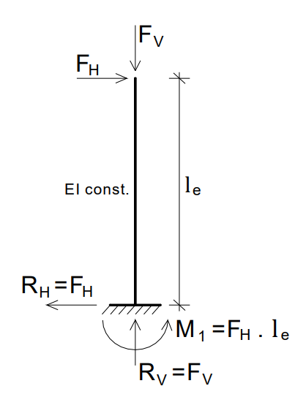
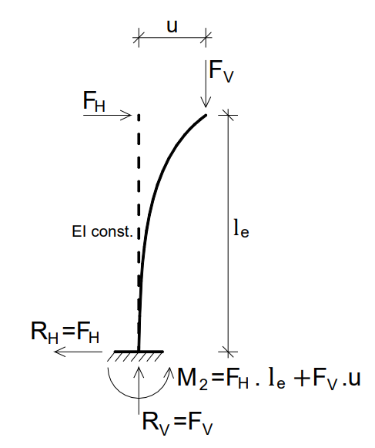
ESTRUTURAS DE CONCRETO ARMADO 1
W. M. PEREIRA JUNIOR
4
Notes:
De forma mais ampla (aspecto global), uma estrutura deverá, sob ponto de visto morfológico, respeitar fatores funcionais (uso da estrutura), técnicos (o cálculo estrutural) e estéticos (geometria do ponto de vista do usuário)

Slide 5
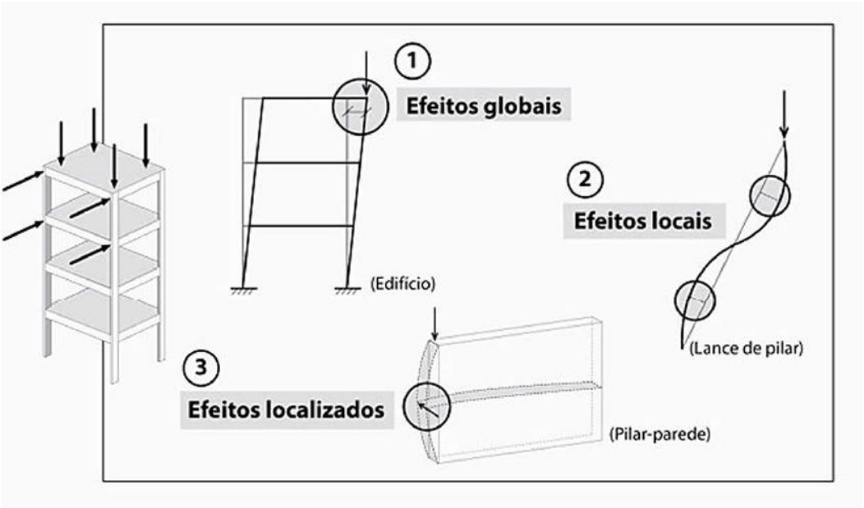
ESTRUTURAS DE CONCRETO ARMADO 1
W. M. PEREIRA JUNIOR
5

Slide 6
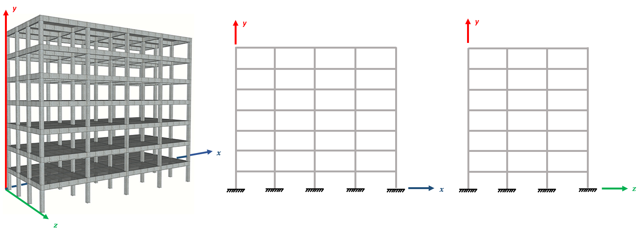
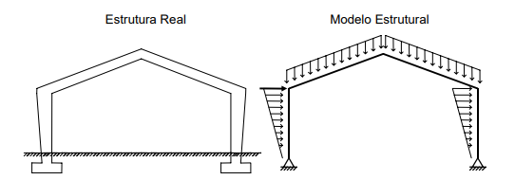
ESTRUTURAS DE CONCRETO ARMADO 1
W. M. PEREIRA JUNIOR
6

Slide 7
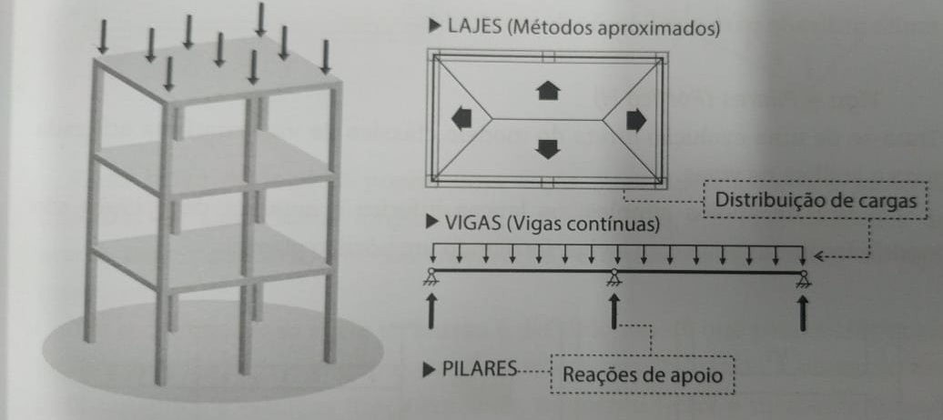
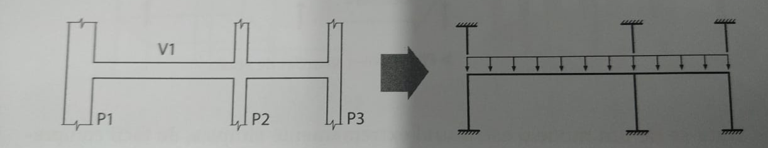
ESTRUTURAS DE CONCRETO ARMADO 1
Modelo de viga contínua + lajes por métodos aproximados
Pórtico H + Pilares
W. M. PEREIRA JUNIOR
7

Slide 8
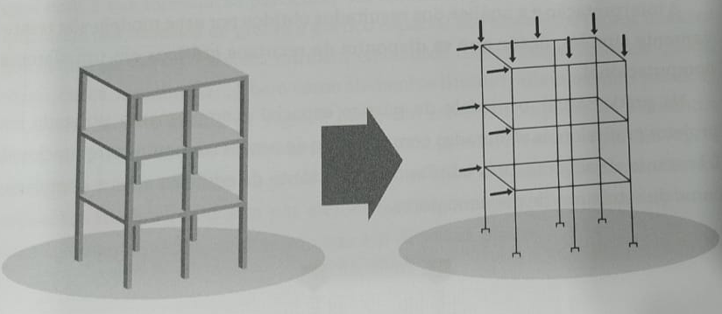
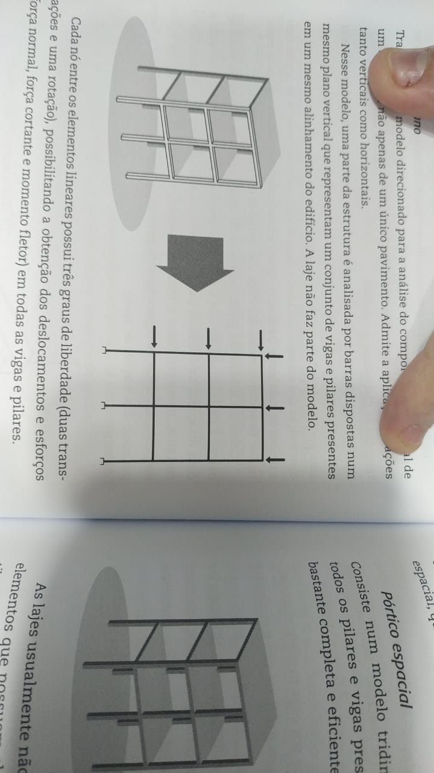
ESTRUTURAS DE CONCRETO ARMADO 1
Pórtico espacial
Pórtico plano
W. M. PEREIRA JUNIOR
8

Slide 9


